Slide 1
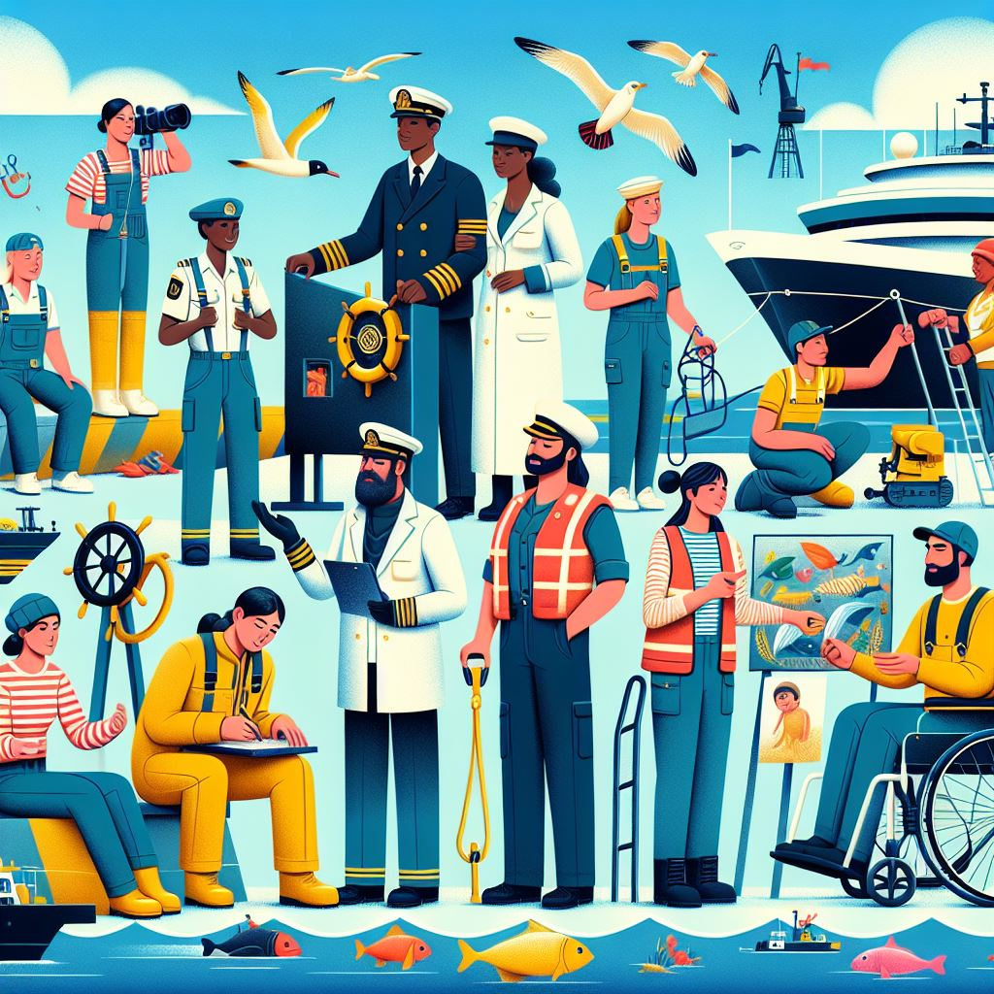
Trakassering og mobbing
Notes:
I denne presentasjonene skal vi se nærmere på trakassering og mobbing i arbeidslivet, med et spesielt fokus på maritim næring.
Har selv opplevd en form for trakassering på arbeidsplassen? Eller er du litt usikker på hva trakassering og mobbing faktisk er? Vi skal derfor starte med å se på hva som er definisjoner
Figur: illustrert av Microsoft Copilot, en AI-assistent.

Slide 2
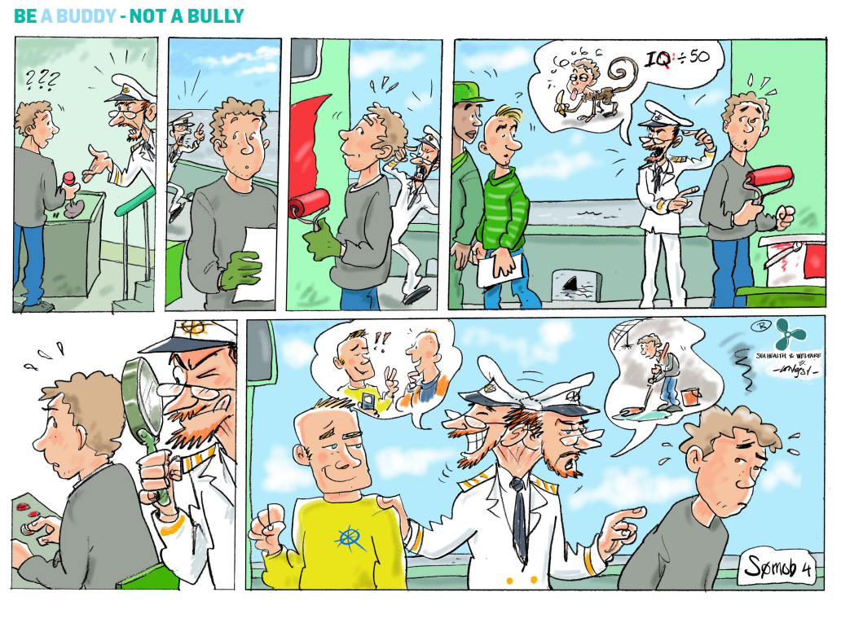
Krenkende
Skremmende
Fiendtlig
Ydmykende
Nedverdigende
Trakassering
Notes:
I henhold til arbeidstilsynet er trakassering når en person blir utsatt for handlinger eller ytringer som har som formål eller virkning å være krenkende, skremmende, fiendtlige, nedverdigende eller ydmykende.
Trakasserende atferd har mange ulike uttrykk og former. Trakasseringen kan være rettet mot den personen man er (for eksempel personlighet eller utseende) eller mot forhold i arbeidet (for eksempel faglig nedvurdering eller fordeling av oppgaver). Trakassering kan også skje direkte gjennom ord og handlinger, men også på mer indirekte måter.
Et eksempel ser man i denne tegneserien der en leder snakke nedsettende eller stygt om en arbeidstakere fremfor andre kollegaer
Illustrasjoner hentet fra https://shw.dk/be-a-buddy-undervisningsmateriale

Slide 3
Trakassering
Notes:
Dersom to parter behandler hverandre like dårlig, kan det kalles en konflikt heller enn trakassering.
Og selv om det kan oppleves urettferdig, er det heller ikke nødvendigvis trakassering når en arbeidstaker er uenig i valg eller endringer som arbeidsgiver gjør i kraft av sin styringsrett. Som for eksempel å
Figur: illustrert av Microsoft Copilot, en AI-assistent.

Slide 4
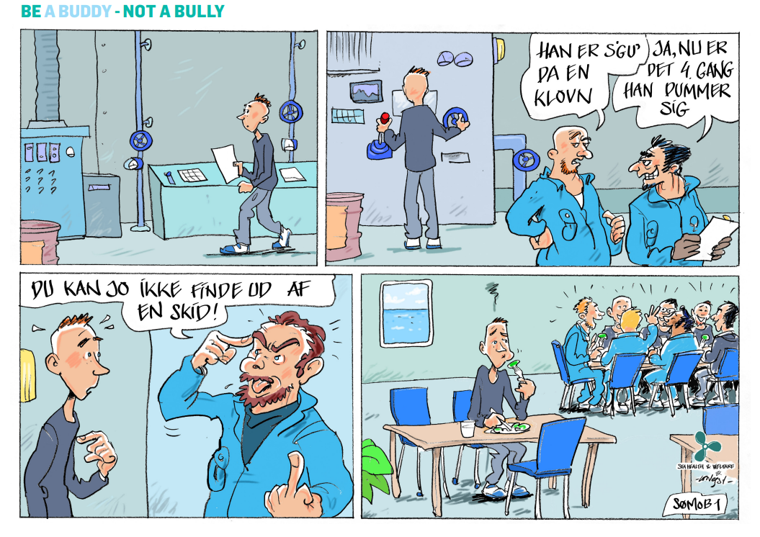
Erting
Utestenging
Latterliggjøring
Direkte, åpen eller aggressiv
Baksnakk
Forskjellsbehandling
Indirekte, skjult eller diskre
Mobbing
Notes:
Mobbing er en form for trakassering. Det er når en person gjentatte ganger og over tid, blir systematisk utsatt for negative handlinger fra en eller flere personer som det oppleves vanskelig å forsvare seg mot. Mobbing er altså en form for trakassering over tid.
Mobbing kan foregå på mange ulike måter. Det kan være direkte, åpne eller aggressive handlinger, eller foregå mer indirekte, skjult eller diskret. Det kan være krenkende både ved å rette seg mot offeret som person eller mot offerets arbeidssituasjon.
På jobber kan mobbing for eksempel dreie seg om at arbeidstakeren blir
plaget eller ertet
latterliggjort
forskjellsbehandlet
baksnakket
Utestengt, enten fra det sosiale nettverket på jobben eller unntatt viktig informasjon
Det kan også være at man blir gitt urimelige tidsfrister, meningsløse oppgaver eller overdrevent beskyldt for dårlig arbeid
Grunnen til at mobbing er vanskelig å forsvare seg mot, er ofte en opplevd ubalanse i makt- eller styrkeforholdet mellom partene. Dessuten kan mobbingen virke utmattende over tid, og dermed gjøre det vanskelig å stå imot handlingene. Mobbing er derfor et alvorlig arbeidsmiljøproblem og kan være svært belastende.
Illustrasjoner hentet fra Læringsværktøjer — SEA HEALTH & WELFARE

Slide 5
Mobbing
Notes:
Grunnen til at mobbing er vanskelig å forsvare seg mot, er ofte en opplevd ubalanse i makt- eller styrkeforholdet mellom partene. Dessuten kan mobbingen virke utmattende over tid, og dermed gjøre det vanskelig å stå imot handlingene. Mobbing er derfor et alvorlig arbeidsmiljøproblem og kan være svært belastende.
Illustrasjoner hentet fra Læringsværktøjer — SEA HEALTH & WELFARE

Slide 6
Trakassering og mobbing
Notes:
Så tilbake til mobbing og trakassering i den maritime næringen
Figur: illustrert av Microsoft Copilot, en AI-assistent.

Slide 7
Trakassering og mobbing
27 % mobbet/trakassert
Økt sikkerhetsrisiko
Notes:
Når sjøfartsdirektoratet sist gjennomførte en spørreundersøkelse om maritim sikkerhet i 2023, viste denne at hele 27% svarer at de har blitt trakassert eller mobbet de siste 12 månedene
Dette er en undersøkelse som gjennomføres ofte, og formålet er å supplere og oppdatere kunnskap om bakenforliggende forhold og årsaker til hendelser. Undersøkelsen kunne derfor vise at det er å en direkte sammenheng mellom sikkerhetsrisikoer for de som jobber på sjøen og trakassering og mobbing. Dette ved å se at en betydelig større andel av de som rapporterte å ha blitt trakassert eller mobbet har også vært involvert i nestenulykker og faktiske ulykker.
Figurene er hentet fra presentasjonen med overordnede resultater: Spørreundersøkelsen maritim sikkerhet 2023 - Sjøfartsdirektoratet

Slide 8
2 % Seksuell trakassering
15 % hos kvinner
Notes:
I tillegg så viste samme undersøkelse at 2% av alle sjøansatte har opplevd seksuell trakassering de siste 12 månedene
Og ser man kun på svarene fra de 400 kvinnene som har deltatt på undersøkelsen, så økter tallet opp til 15 % som har opplevd seksuell trakassering de siste 12 månedene.
Man kan derfor si at trakassering og mobbing er et problem også i den maritime næringen.
Figurene er hentet fra presentasjonen med overordnede resultater: Spørreundersøkelsen maritim sikkerhet 2023 - Sjøfartsdirektoratet

Slide 9
25% mobbet/trakassert
68% direkte og indirekte
Mobbet/trakassert
39% negative konsekvenser for arbeidssituasjonen
Notes:
Men så var det dette med hva er trakassering og hva er ikke?
Norsk sjømannsforbund gjennomførte også i 2023 en tilsvarende undersøkelse blant sine medlemmer, og fant lignende tall med at ca. 25 % oppgir å ha blitt mobbet eller trakassert på arbeidsplassen sin i løpet av de 3-4 siste årene.
Men det som er mer interessant er at når det spørres mer indirekte om ulike forhold som kan karakteriseres som mobbing eller trakassering, så øker andelen. Spør man om de har hatt negative opplevelser eller vært utsatt for negativ, krenkende eller skremmende oppførsel viser undersøkelse at hele 68 % har opplevd en form for direkte eller indirekte trakassering og mobbing på arbeidsplassen.
Videre oppgir 39 % det har i stor grad har hatt negative konsekvenser for arbeidssituasjonen sin.
Denne spørreundersøkelsen viser at det antagelig er mer trakassering enn hva vi tror
Kilde: Rapport: En av fire opplever mobbing og/eller trakassering på jobb på sjøen | Norsk Sjømannsforbund (NSF)

Slide 10
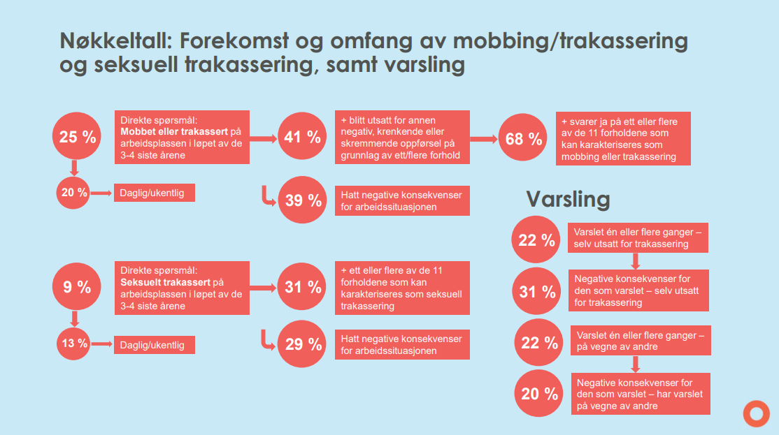
Notes:
Samme undersøkelse så også spesifikt på seksuell trakassering. Og da oppgir 9% at de har blitt seksuelt trakassert på arbeidsplassen sin i løpet av de 3-4 siste årene.
Når det på samme måte spørres mer indirekte om ulike forhold som kan karakteriseres som seksuell trakassering, øker andelen som svarer at de har hatt negative opplevelser eller vært utsatt for negativ, krenkende eller skremmende oppførsel til 31 %.
Altså ser vi også her at det antagelig er mer seksuell trakassering enn det vi oppfatter.
Kilde: Rapport: En av fire opplever mobbing og/eller trakassering på jobb på sjøen | Norsk Sjømannsforbund (NSF)

Slide 11
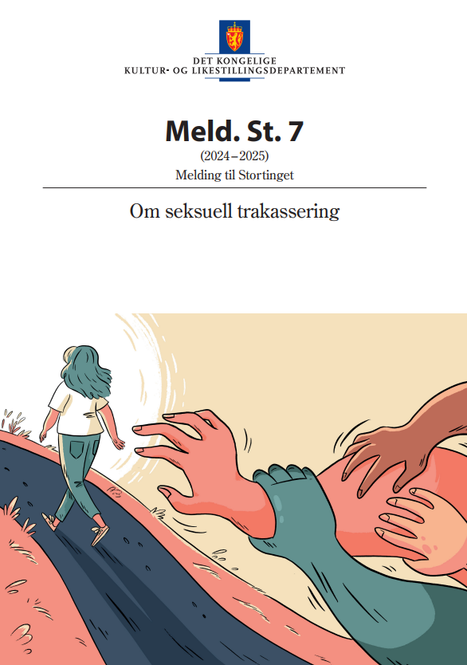
seksuelt betonte blikk
eksplisitte spørsmål om sex
Seksuell trakassering
seksuelt ladede kommentarer
seksuelle spøker
Enhver form for uønsket seksuell oppmerksomhet som har som formål eller virkning å være krenkende, skremmende, fiendtlig, nedverdigende, ydmykende eller plagsom.
ryktespredning om en persons sexliv
berøring
bilder eller videoer med seksuelt innhold
Notes:
Men hva er det som definerer seksuell trakassering?
Seksuell trakassering er en form for trakassering som er vanskelig å snakke om. Spesielt siden slike handlinger ofte skjer i lukkede rom uten vitner til steder. Noe som gjør det enda vanskeligere ved varsling og spørsmål rundt skyld.
I likestillings- og diskrimineringsloven er seksuell trakassering definert som «enhver form for uønsket seksuell oppmerksomhet som har som formål eller virkning å være krenkende, skremmende, fiendtlig, nedverdigende, ydmykende eller plagsom.» Lovens definisjon er ganske vid og skal fanger opp at seksuell trakassering er komplekst og utarter seg på mange ulike måter.
I en melding til stortinget fra Kultur- og likestillingsdepartementet vises det til at alt fra fysiske og verbale til ikke-verbale ytringer og handlinger kan være seksuell trakassering, som for eksempel: – seksuelt betonte blikk – eksplisitte spørsmål om sex – seksuelt ladede kommentarer og seksuelle spøker – ryktespredning om en persons sexliv – berøring – å få tilsendt bilder eller videoer med seksuelt innhold
Hentet fra stortingsmeldingen 7, «Om seksuell trakassering» 2024-2025 Meld. St. 7 (2024–2025)

Slide 12
Seksuell trakassering
Notes:
I og med at det er vanskelig å snakke om trenger vi litt hjelp til å ta ordet. Høsten 2017 startet en kampanje i sosiale medier der kvinner fra flere land delte historier om overgrep og seksuell trakassering i arbeidslivet under emneknakken #metoo. Kampanjen fikk seksuell trakassering på dagsorden hos alle og i alle ledd på arbeidsplassa rundt om i hele verden. Inntil da var faktisk ikke vanlig å snakke åpent om seksuell trakassering og mange ikke var klar over at skjedde.
Hentet fra stortingsmeldingen 7, «Om seksuell trakassering» 2024-2025 Meld. St. 7 (2024–2025)

Slide 13
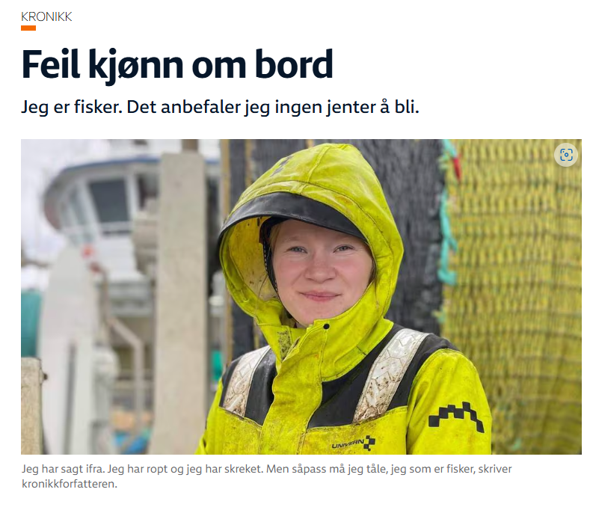
Seksuell trakassering
Notes:
Mange tok på denne tiden en oppgjør med seksuell trakassering, men ikke alle. Innen den maritime sektoren i Norge ble dette først satt på dagorden høsten 2021 da kvinnelige fiskere startet å fortelle sine historier
Susanne Mortensen kom ut med en kronikk hvor hun anbefalte ingen jenter å bli fisker. Her skriver hun «Jeg har jobbet som fisker i hele mitt yrkesaktive liv, og det er et under at jeg fortsatt kan titulere meg som fisker. Faktisk er jeg skikkelig flau over yrket mitt. Eller, jeg er flau over enkelte av mennene som jobber i samme næring som meg, og den manglende yrkesstoltheten de utviser». Denne kronikken satte i gang et oppgjør med trakassering og seksuell trakassering i fiskerinæringen, og ble videreført til hele den maritime næringen.
Kilde: https://www.nrk.no/ytring/feil-kjonn-om-bord-1.15643159

Slide 14
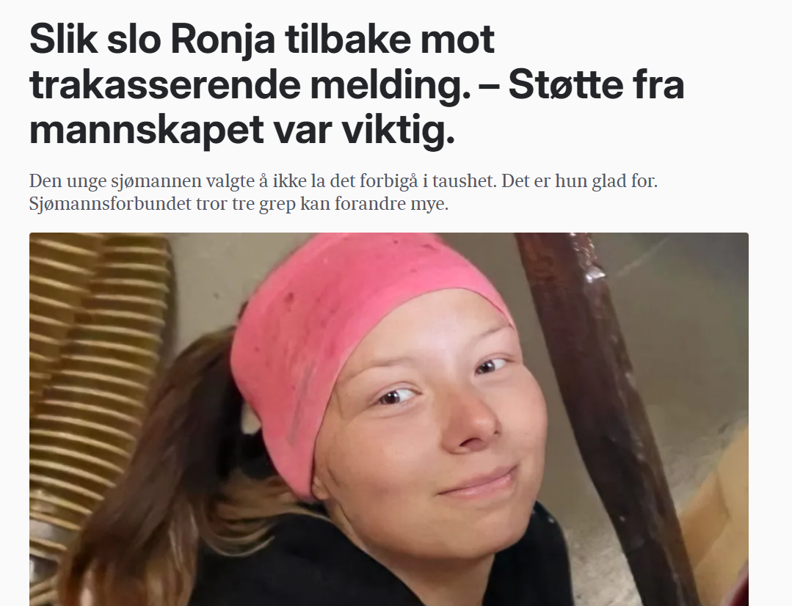
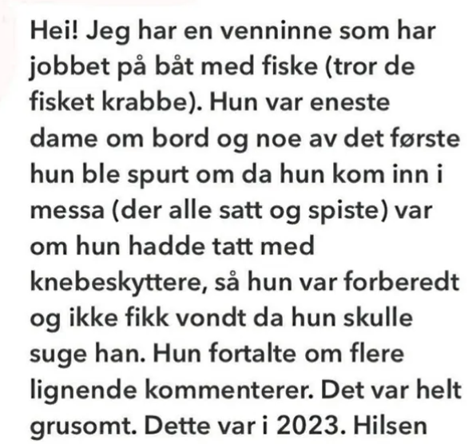
Seksuell trakassering
Notes:
Flere kvinner sto frem med historier om uakseptabel oppførsel, og hvor vanskelig det faktisk er å være en kvinne på sjøen i enkelte tilfeller.
På lik linje med #metoo kampanjen var det nok at en person snakket høyt om sine opplevelser slik at andre følte seg tryggere til å snakke høyt om sine.
Kilder:
https://www.kystens.no/nyheter/slik-slo-ronja-tilbake-mot-trakasserende-melding-stotte-fra-mannskapet-var-viktig-/2-1-1585138
https://www.nrk.no/mr/vilde-sokte-fiskarjobb_-men-blei-spurt-om-a-vaske-og-lage-mat-1.15626447
https://www.kystens.no/nyheter/les-de-brutale-chatmeldingene-helsesista-bekymret-for-den-psykiske-helsen-blant-unge-sjofolk/2-1-1581976

Slide 15
Jeg kjenner flere som har opplevd trakassering og seksuell trakassering... hun basically var permittert fordi hun hadde blitt seksuelt trakassert på jobb, og hun sluttet til sjøs.
Seksuell trakassering
Selv har jeg opplevd å ha en 50 år gammel matros som synes det var dødsgøy å gå rundt å tafse meg på baken – en 17 år gammel lærling. …
Han kapteinen var så ufyselig mot ham, vi snakker ren rasisme. At han kapteinen fortsatt har jobb, det synes jeg er veldig rart …. Han skipperen var inne på teppet, men de hadde ikke noe annet valg, det var så mange som var involvert i denne varslinga ….
Notes:
Historiene fikk næringen og myndighetene til å ta grep, og flere undersøkelser rettet mot likestilling og trakassering ble satt i gang. Undersøkelenne underbygget påstandene som Susanne og andre kvinner kom med. Og gjennom intervjuer med informanter avdekket man flere former for trakassering blant de maritimt ansatte.
Lenke til rapport: https://www.ostforsk.no/publikasjoner/likestilling-og-mangfold-i-maritim-naering-og-utdanning-en-kartlegging/

Slide 16
Hva kan vi gjøre?
Snakke sammen
Notes:
Mange har kommet med tiltak for å forhindre trakassering og bedre arbeidsmiljøet. Men er det noe vi kan gjøre selv?
Det mest effektive vi kan gjøre er å snakke sammen om disse tingene. Hvor går grensen? Gikk jeg for langt nå? Har du egne erfaringer du kan dele? Når grensene mellom trakassering og sosialt samvær er diffuse må vi kunne snakke sammen slik at vi har samme oppfatning av hvor grensen går.

Slide 17
Hva kan vi gjøre?
Notes:
Det er også utarbeidet flere kampanjer som kan brukes til veiledning.
Sjøfartsdirektoratet har blant annet gjennom «Be a buddy» kompanjen laget en plakat for hvordan forebygge trakassering og mobbing

Slide 18
Individ
Gruppe
Ledelse
Rederiet
Notes:
Her utheves det at hver og en av oss kan individuelt forebygge trakassering og mobbing ved å blant annet ikke spre rykter, være hjelpsom, unngå å være sarkastisk og nedlatende og være deltakende og inkluderende i sosiale aktiviteter.
Som en gruppe kan du sammen med dine kollegaer snakke om mobbing og trakassering, ikke bare når en situasjon oppstår men også ellers for å ha en felles forståelse av hvor grensen mellom morsomheter og mobbing går.
Ledelsen kan forebygge ved å være gode rollemodeller og sørge for at rederiets policy om trakassering og mobbing er godt kjent. Og sammen med rederiet kan ledelsen ta henvendelser om trakassering og mobbing alvorlig og sørge for at man har gode interne rutiner for å behandle varslingssaker.

Slide 19
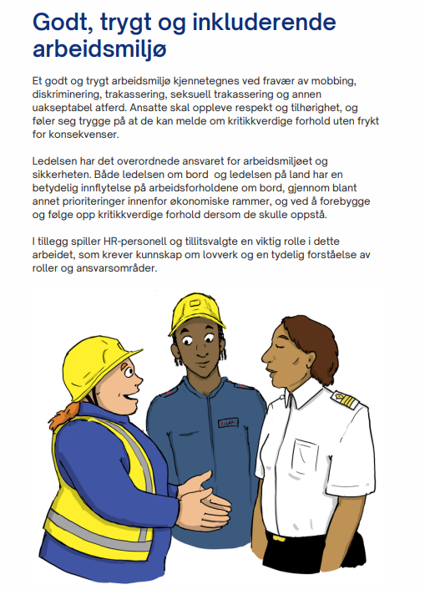
Notes:
På oppdrag for Sjøfartsdirektoratet og Stiftelsen Norsk Maritim Kompetanse har Likestillingssentret KUN og SINTEF utviklet en brosjyre med praktiske råd og tiltak for å fremme en inkluderende arbeidskultur i den maritime næringen.

Slide 20
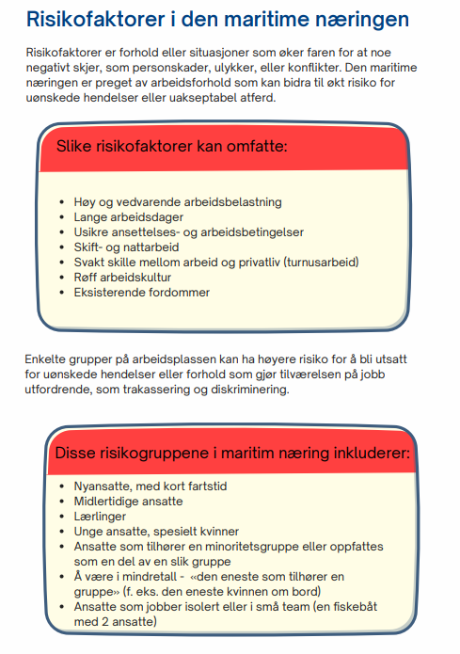
Notes:
Her fremhever de røff arbeidskultur og eksisterende fordommer som risikofaktorer, og lister nyansatte, lærlinger, minoriteter og generelt det å være i mindretall som risikofaktorer i seg selv.

Slide 21
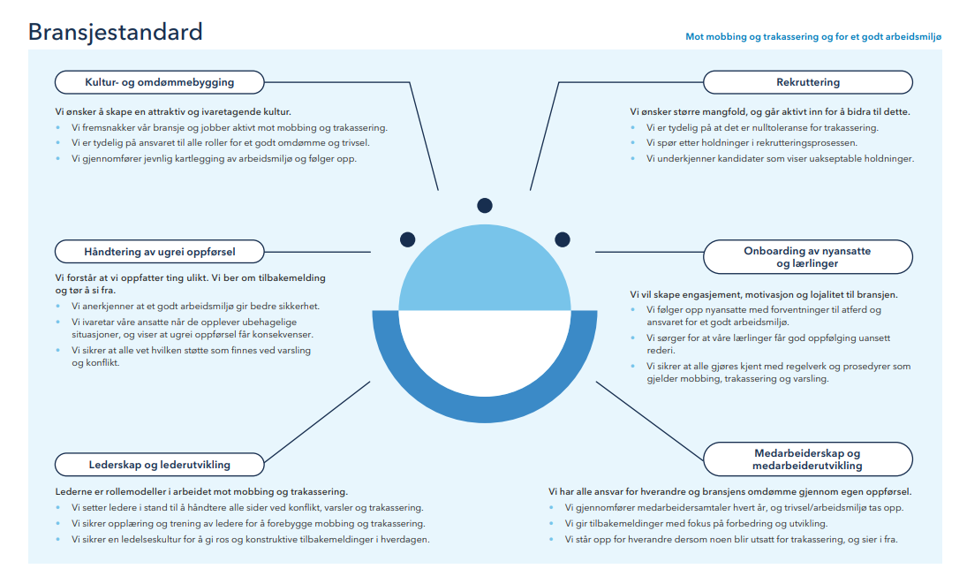
NHO Sjøfarts bransjestandard
Notes:
Næringen selv har gjennom bransjeforeningen NHO sjøfart utarbeidet en bransjestandard som et tiltak for å forbedre arbeidsmiljøet. Her legges det vekt på tiltak innen Kultur og omdømmebygging, Rekruttering, Håndtering av ugrei oppførsel, Onboarding av nyansatte og lærlinger, Lederskap og lederutvikling og medarbeiderskap og medarbeiderutvikling.
Mer om bransjestandarden kan du lese her: https://www.nhosjofart.no/nho-sjofarts-bransjestandard/

